Slide 1
Деятельности учреждений и подразделений службы крови Краснодарского края за 10месяцев 2017 года.

Slide 2
Структура службы крови края по состоянию на 01.11.2016г.
ГБУЗ СПК – 3 (ГБУЗ СПК г. Краснодар, ГБУЗ СПК № 5 г.Ейск, ГБУЗ СПК № 7 г.Сочи);
4 филиала ГБУЗ СПК - (Белореченский, Армавирский, Кореновский, Новороссийский);
16 ОПК
- 34 трансфузиологических кабинета.

Slide 3
Производственная деятельность
Показатели | За 10 месяцев 2016 года | За 10 месяцев 2017года | Соотношение 2017г к 2016г. в %
Доноров крови | 44722 | 43492 | 97,2
Первичных доноров | 12815 | 11928 | 93
Доноров плазмы | 2056 | 1875 | 91,2
Доноров клеток крови | 339 | 266 | 78,5
Общее число кроводач (без учета плазмодач) | 76135 | 76550 | 100, 5
Общее число плазмодач | 7659 | 7732 | 100,9
Заготовлено цельной донорской крови, л | 49605 | 49642 | 100
Заготовлено плазмы, л | 22442 | 22943 | 102

Slide 4
Выполнение плана заготовки цельной донорской крови и комплектования донорских кадров за 2017год.
1.Заготовка цельной донорской крови:
По краю план на год – 60559 л, фактически заготовлено за 10 месяцев 2017года – 49642 л ( 81,9 % от плана).
ОПК края : план на год -16379 л., фактически заготовлено за 10 месяцев 2017года - 17011,26 л (103 % от плана).
СПК края: план на год -44380л, фактически заготовлено за 10 месяцев 2017 года- 32631,91л ( 73,5 % от плана ).
(Расчеты произведены на основании данных СПК и ОПК, взятых из ежемесячных отчетов.)

Slide 5
Выполнение плана заготовки цельной донорской крови и комплектования донорских кадров за 2017год.
2.Выполнение плана по количеству кровоплазмодач:
По краю план на год : 107374 кровоплазмодачи, фактически выполнено за 10 месяцев 2017года 84282 ( 78,5%).
ОПК края : план на год - 30335 кровоплазмодач, фактически выполнено за 10 месяцев 2017г. 30530 ( 100 %).
СПК края: план на год 77039 кровоплазмодач, фактически выполнено за 10 месяцев 2017г 53752 (70 % ).
(Расчеты произведены на основании данных СПК и ОПК, взятых из ежемесячных отчетов.)

Slide 6
Мероприятия, проводимые МКЗК ГБУЗ СПК за 9 месяцев 2017г.
№п/п | Мероприятия, проводимые МКЗК ГБУЗ СПК за 9 месяцев 2017г.
1 | 2 | 3 | 4 | 5 | 6
 | итого выездов | день донора | акции | суббота донора | день здоровья | кол-во доноров | заготовка цельной крови
2016 | 110 | 48 | 19 | 26 | 17 | 5313 | 2620,82
2017 | 123 | 64 | 14 | 37 | 8 | 5830 | 2556,9

Slide 7
Организационно-методическая работа
- не оформляется согласие пациентов на каждое переливание компонентов крови;
- в отдельных случаях нет согласия пациента на операцию переливания компонентов крови;
- не обеспечивается хранение пробирки с кровью реципиента после окончания транспортировки в течение предусмотренного времени;
- не указывается наименование, срок годности и серия реактивов для определения группы крови и резус-принадлежности;
- не всегда определяется фенотип крови реципиента;
-в ряде случаев не проводится исследование крови и мочи реципиента после гемотрансфузии;
- не указывается метод проведения проб на индивидуальную совместимость;
- не определяются антиэритроцитарные антитела;
- не регистрируется дата вскрытия флаконов цоликлонов;

Slide 8
Организационно-методическая работа
пробы на индивидуальную совместимость проводятся не в полном объеме;
в ряде случаев не регистрируются показания к гемотрансфузии;
используются реагенты с истекшим сроком годности;
в некоторых случаях невозможно установить исполнителей работ, т.к подписи ответственных лиц не идентифицируются.
первичное определение резус-принадлежности проводится не всем реципиентам.
выявлены случаи определения группы крови и Rh(D) средним медперсоналом.
у реципиентов не определяются антигены эритроцитов Cw и k, не проводится скрининг антиэритроцитарных антител. Антитела определяются только у беременных женщин с резус-отрицательной принадлежностью крови.

Slide 9
Организационно-методическая работа
в отдельных случаях в протоколе не указаны наименования, серия и срок годности реактивов, которыми проводились контрольные исследования групповой и резус-принадлежности реципиента и донора;
в отдельных случаях не указывается метод проведения биологической пробы;
отсутствуют результаты проведения каждой пробы на индивидуальную совместимость (на обе пробы: на плоскости при комнатной температуре и на "тепловую" – указывается один результат);
время проведения биологической пробы не соответствует времени начала переливания компонентов крови;
в отдельных случаях производится неправильная запись результатов проведения проб на индивидуальную совместимость, биологической пробы («отрицательная», «нет агглютинации»);
в протоколах переливания в графе «исследование антител» имеется отметка – антител нет. В бланках - ответах результаты исследования антител отсутствуют.

Slide 10
Организационно-методическая работа
отсутствует трансфузиологический кабинет в структуре медицинской организации;
штатные должности медперсонала трансфузиологического кабинета не соответствуют установленным нормативам;
отсутствует медицинское холодильное оборудование для хранения компонентов крови;
отсутствует специализированное оборудование для размораживания свежезамороженной плазмы (СЗП), для хранения концентрата тромбоцитов;
нет договора на техническое обслуживание медицинского оборудования;
рабочее место врача-трансфузиолога не компьютеризировано, нет штрих-кодового сканера;
в журнале транспортировки компонентов крови не регистрируются идентификационные номера донации гемаконов с компонентами крови;
не регистрируются данные об условиях и времени транспортировки компонентов крови, не соблюдается температурный режим транспортировки СЗП;

Slide 11
Организационно-методическая работа
не соблюдается температурный режим в процедурных кабинетах, где проводится определение группы крови;
не регистрируются условия размораживания СЗП, идентификация номера дозы;
не регистрируются данные о температурном режиме хранения концентрата тромбоцитов;
компоненты крови хранятся в бытовом холодильнике;
не проводится первичное определение группы крови и резус-принадлежности у реципиентов в отделениях;
отсутствуют контейнеры для транспортировки компонентов крови из трансфузиологического кабинета в отделения больницы;
нет журнала регистрации заявок на трансфузионные среды.

Slide 12
Материально-техническая база.
Материально - техническая база большинства отделений переливания крови при центральных районных больницах не соответствует требованиям приказа министерства здравоохранения и социального развития Российской Федерации № 278 от 28.03.2012 «Об утверждении требований к организациям здравоохранения (структурным подразделениям), осуществляющим заготовку, переработку, хранение и обеспечение безопасности донорской крови и ее компонентов, и перечня оборудования для их оснащения» и не имеют возможности выполнения технического регламента «О требованиях безопасности крови, ее продуктов, кровезамещающих растворов и технических средств, используемых в трансфузионно-инфузионной терапии», утвержденного Постановлением правительства РФ № 29 от 26.01.2010.

Slide 13
Реформа законодательства в службе крови.

Slide 14
Реформа законодательства в службе крови.

Slide 15
Реформа законодательства в службе крови.

Slide 16
Реформа законодательства в службе крови.

Slide 17
Реформа законодательства в службе крови.

Slide 21
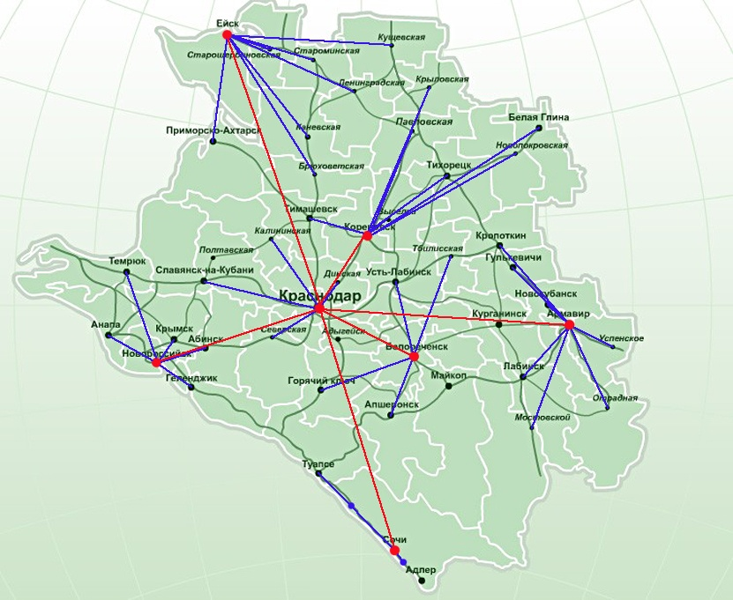
СПАСИБО ЗА ВНИМАНИЕ

